Slide 1
捷智商訊-態樣閥值調整
2022/12/01

Slide 2
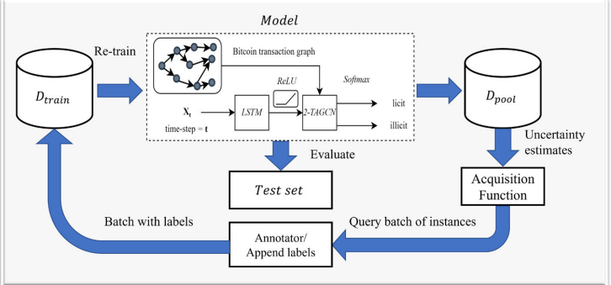
Active Learning

Slide 3

Active Learning
Features : Credit_Amt, number_of_Credit, Debit_Amt, number_of_Debit
Preprocessing : Normalization
Query Strategy : uncertainty_batch_sampling
$uncertainty=1−max⁡(P\left(C_{k}|x\right))$
每次 query 100筆，總共查詢 10 次
1000 筆
Initial data
Total train set
52060筆
Total train set
51060筆
Unlabel data

Slide 4
Active Learning
Model
Random Forest(n= 100)
XGBoot (n= 100)
實驗有兩種，第一個比較使用 Query_strategy 和 random sampling 的差異
第二部分比較再都使用 Query_strategy 下 Random Forest 和 XGboost的差異

Slide 5
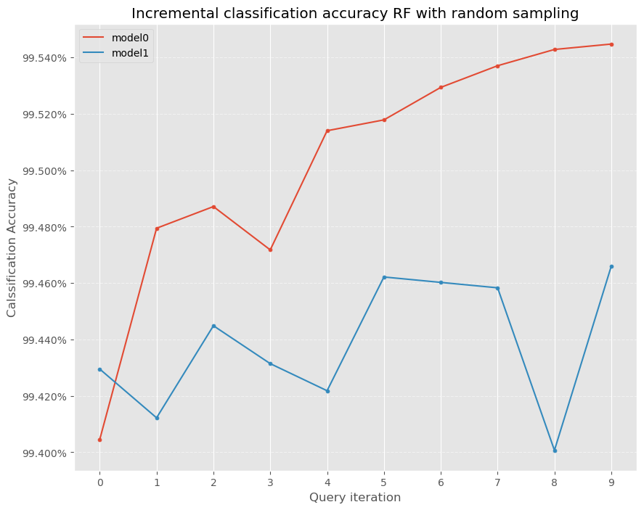
Query_strategy 和 random sampling 的比較
Model : Random Forset
model0 : 有 query_strayegy
Model1: random sampling

Slide 6
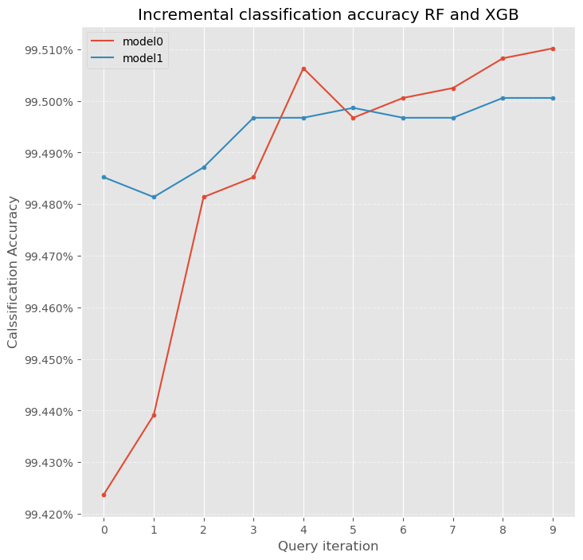
Random Forest 和 XGboost的差異
model0 : Random Forset
Model1: XGBoost

Slide 7
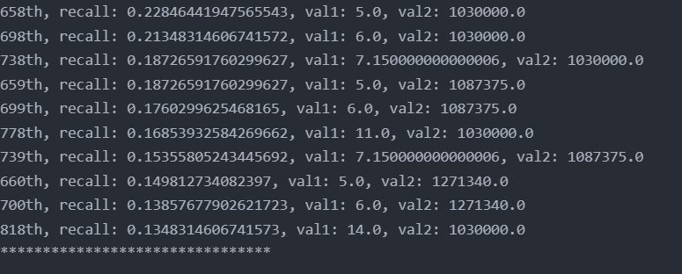
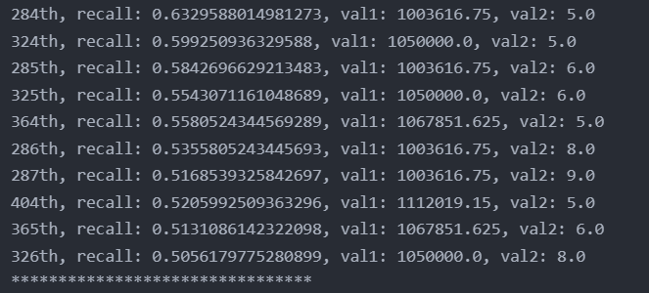
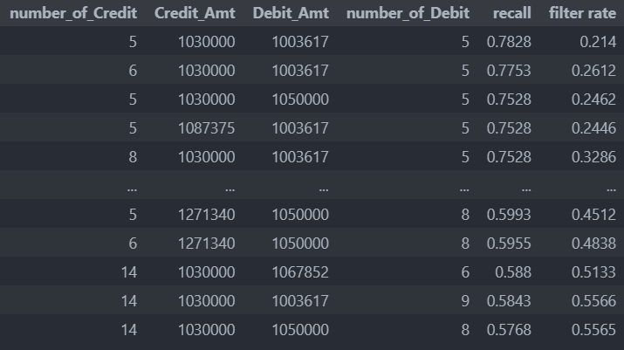
找大於0.8的初始點
Credit_Amt and number_of_Credit
Debit_Amt and number_of_Debit
Credit_Amt and number_of_Credit 和
Debit_Amt and number_of_Debit

Slide 8
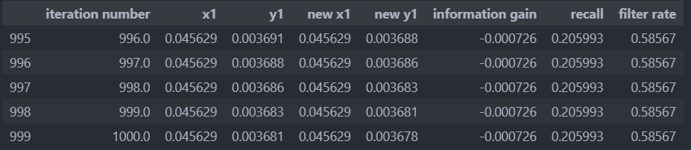

Normalization
分別對 number_of_Credit 和 Credit_Amt 做 normalization
$$\frac{x−x_{min}}{x_{max}−x_{min}}$$
step_size = 0.001, sigmoid_b = 0.8, sigmoid_w =5，初始點則用前面找到的點做 transform

Slide 9
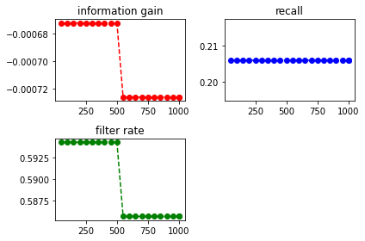
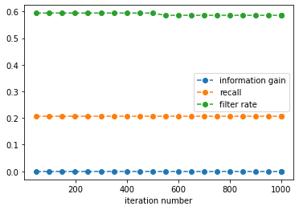
Newton method result step_size = 0.001

